Slide 1
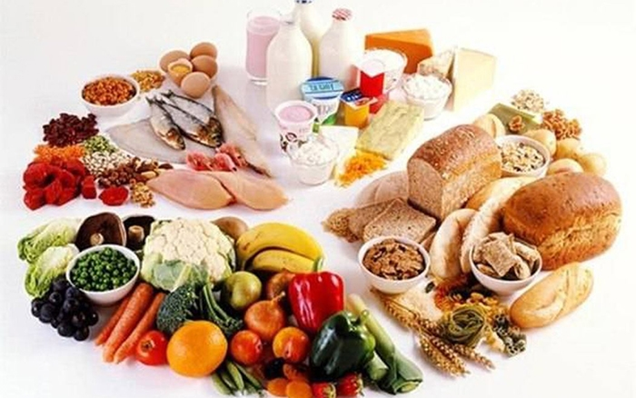
Ôn tập chương 2 bảo quản và chế biến thực phẩm
PHÒNG GIÁO DỤC VÀ ĐÀO TẠO QUẬN GÒ VẤP
MÔN: CÔNG NGHỆ LỚP 6

Slide 2

I. THỰC PHẨM VÀ DINH DƯỠNG
- Tùy theo giá trị dinh dưỡng, thực phẩm được chia thành 4 nhóm chính bao gồm: thực phẩm giàu chất đạm, thực phẩm giàu chất đường bột, thực phẩm giàu chất béo, thực phẩm giàu chất khoáng và vitamin. Các nhóm thực phẩm cung cấp năng lượng cho cơ thể phát triển và tăng sức đề kháng để chống lại bệnh tật.
- Duy trì chế độ ăn uống khoa học sẽ giúp cơ thể phát triển cân đối, khỏe mạnh để học tập, vui chơi và lao động tốt. Thiếu hoặc thừa chất dinh dưỡng đều gây hại cho sức khỏe.

Slide 3
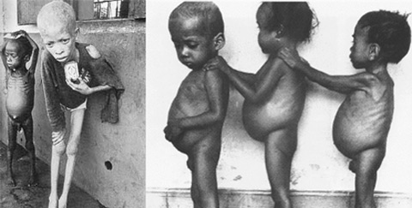
Thiếu chất dinh dưỡng

Slide 4
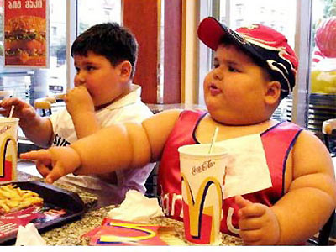
Thừa chất dinh dưỡng

Slide 5
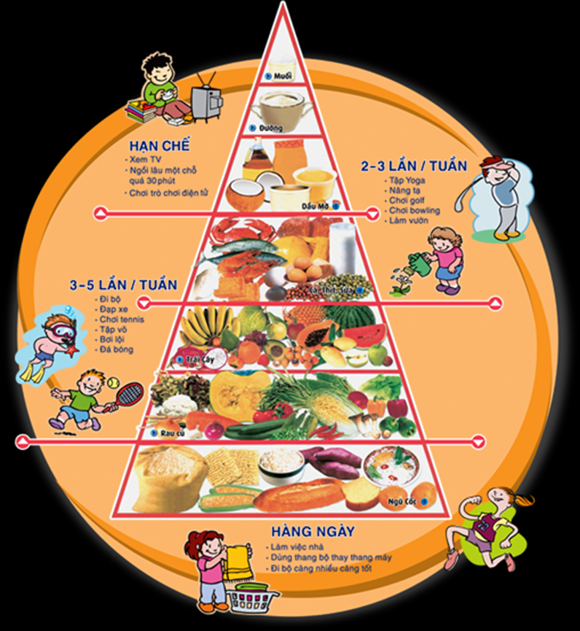
I. THỰC PHẨM VÀ DINH DƯỠNG
Để giữ cho cơ thể khỏe mạnh ngoài việc ăn uống khoa học còn phải có chế độ vận động hợp lí.
Tháp dinh dưỡng – vận động

Slide 6
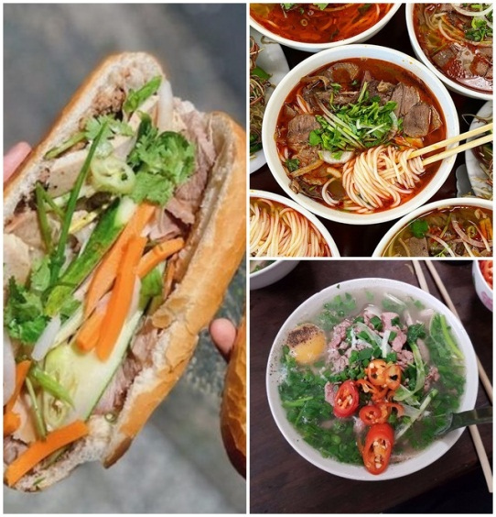
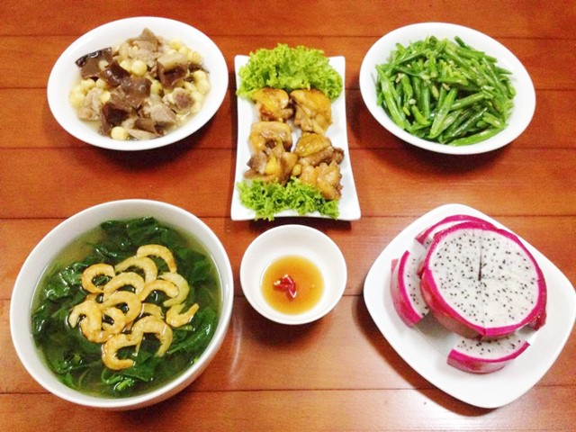
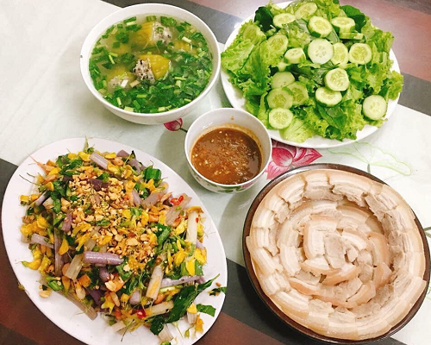
I. THỰC PHẨM VÀ DINH DƯỠNG
*Mỗi ngày cần ăn 3 bữa chính?
……………………….……………………………..….
……………………………………………………….....
………………………………………………………..…
- Bữa sáng
- Bữa trưa
- Bữa tối
Bữa sáng
Bữa trưa
Bữa tối

Slide 7
I. THỰC PHẨM VÀ DINH DƯỠNG
*Nên ăn đúng bữa, ăn đúng cách sẽ giúp sức khỏe: ……………………….……………………………..….
……………………………………………………….....
………………………………………………………..….
……………………………...……………………………
…………………………………...………………………
……………………………………………………………
……………………………………………………………
- Ăn đúng bữa: sẽ tạo điều kiện thuận lợi cho việc tiêu hóa thức ăn và cung cấp năng lượng cho cơ thế. Nếu các bữa ăn quá gần nhau sẽ khiến dạ dày hoạt động không điều độ, gây hại cho sức khỏe.
- Ăn đúng cách: tập trung nhai kĩ, không nên đọc sách, xem ti vi hay làm việc trong khi ăn uống

Slide 8
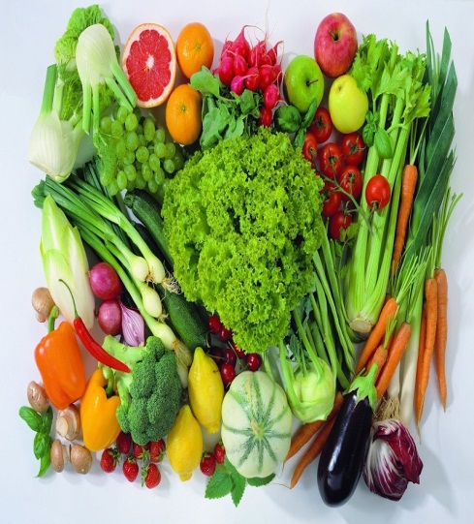
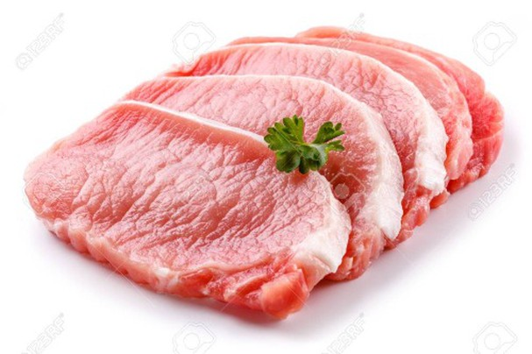
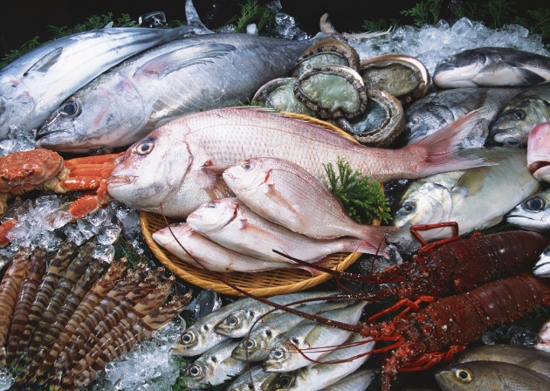
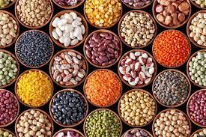
II. BẢO QUẢN VÀ CHẾ BIẾN THỰC PHẨM TRONG GIA ĐÌNH
Cần bảo quản để kéo dài thời hạn sử dụng của thực phẩm

Slide 9
II. BẢO QUẢN VÀ CHẾ BIẾN THỰC PHẨM TRONG GIA ĐÌNH
Vai trò và ý nghĩa của việc
bảo quản thực phẩm :
lâu
Vai trò: giữ thực phẩm ……….. hư hỏng.
đa dạng
Ý nghĩa: làm cho thực phẩm ……………

Slide 10
II. BẢO QUẢN VÀ CHẾ BIẾN THỰC PHẨM TRONG GIA ĐÌNH
Việc bảo quản nhằm tránh cho thực phẩm bị hư hỏng, làm hao hụt chất dinh dưỡng hoặc nhiễm vi sinh vật gây hại cho sức khỏe con người.
Các phương pháp bảo quản làm thực phẩm thêm đa dạng, giúp con người thuận tiện trong việc sử dụng.
Một số phương pháp bảo quản thông dụng như: sấy khô, ướp lạnh, ướp muối, ngâm đường, ngâm giấm, muối chua, hút chân không……

Slide 11
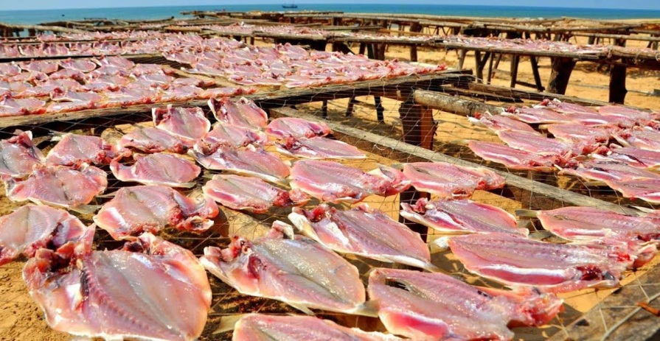
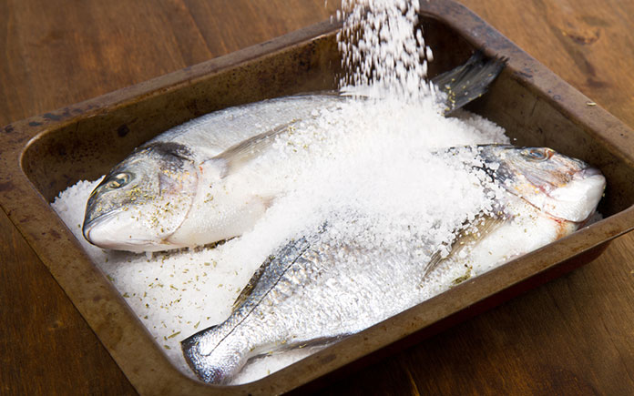
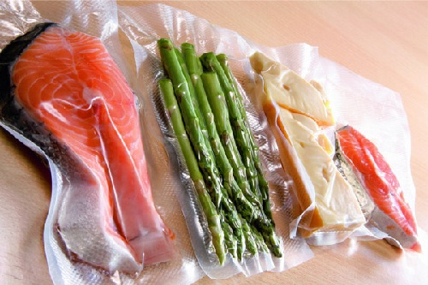
II. BẢO QUẢN VÀ CHẾ BIẾN THỰC PHẨM TRONG GIA ĐÌNH
*Một số biện pháp bảo quản thực phẩm
1
2
Phơi khô
Ướp đá
3
4
Ướp muối
Hút chân không

Slide 12
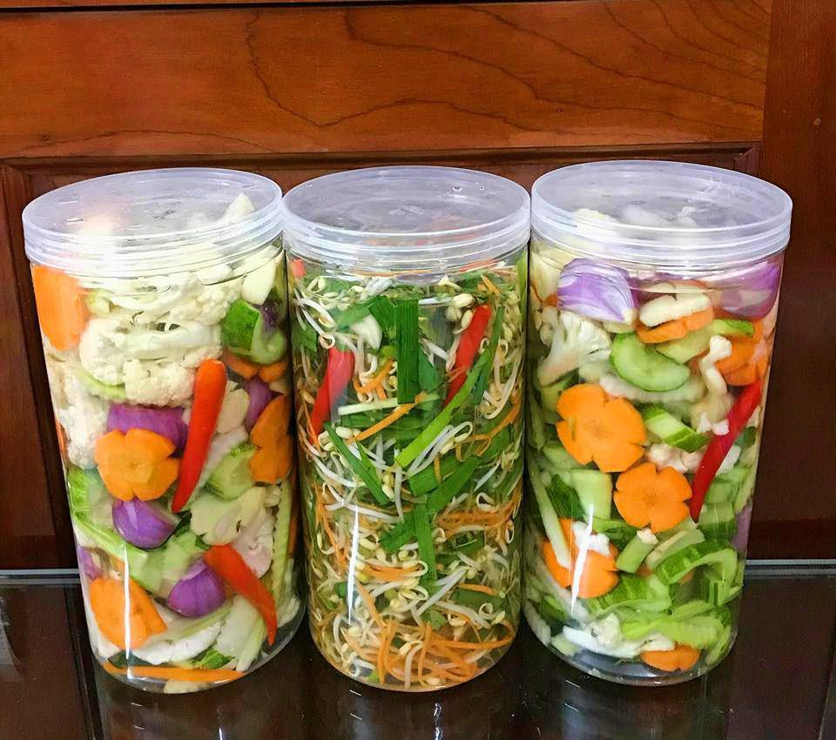
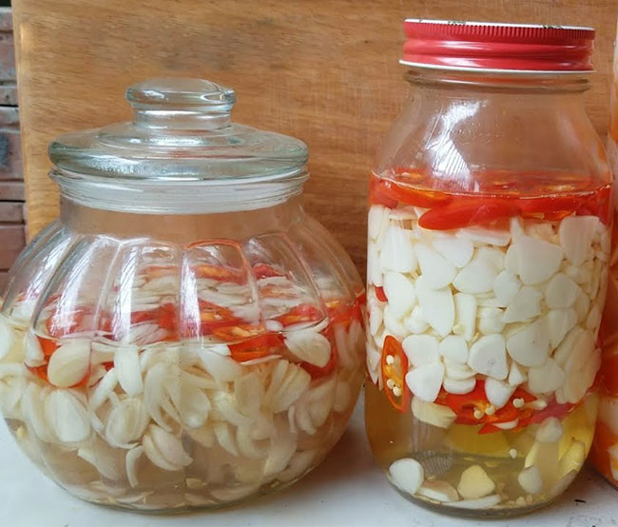
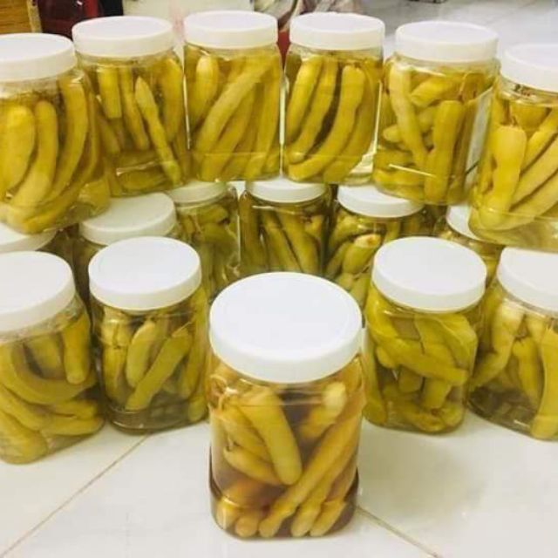
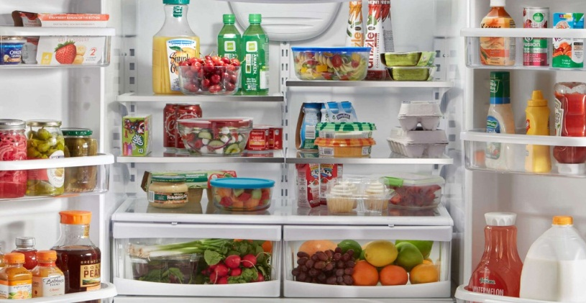
II. BẢO QUẢN VÀ CHẾ BIẾN THỰC PHẨM TRONG GIA ĐÌNH
Một số biện pháp bảo quản thực phẩm
5
6
Muối chua
Ngâm giấm
7
8
Ngâm đường
Bảo quản trong tủ lạnh

Slide 13
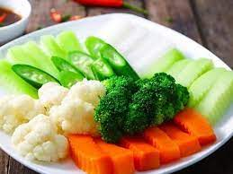
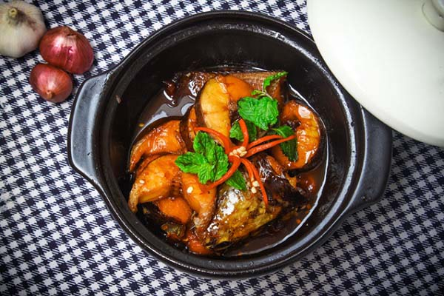
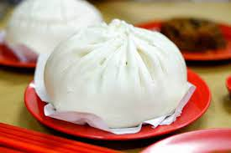
II. BẢO QUẢN VÀ CHẾ BIẾN THỰC PHẨM TRONG GIA ĐÌNH
Thực phẩm cần chế biến phù hợp.

Slide 14
II. BẢO QUẢN VÀ CHẾ BIẾN THỰC PHẨM TRONG GIA ĐÌNH
Vai trò, ý nghĩa của chế biến thực phẩm?
Thơm ngon, dễ ăn, dễ tiêu hóa
- Vai trò: làm thực phẩm …………………….
………………………………………………...
đa dạng
Ý nghĩa: làm cho món ăn …………………
* Ngoài ra cần chú ý khi chế biến thực phẩm là phải đảm bảo :Vệ sinh an toàn thực phẩm

Slide 15
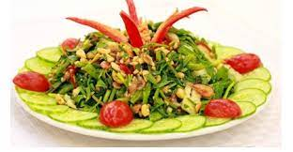
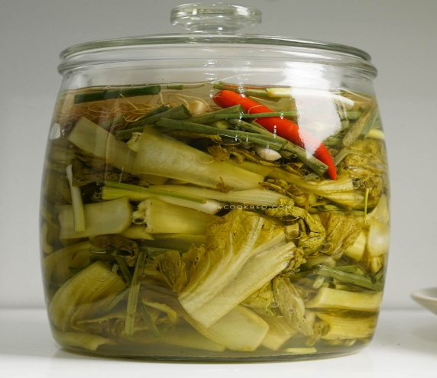
II. BẢO QUẢN VÀ CHẾ BIẾN THỰC PHẨM TRONG GIA ĐÌNH
1. Chế biến thực phẩm không sử dụng nhiệt
Trộn hỗn hợp
Ngâm chua thực phẩm

Slide 16
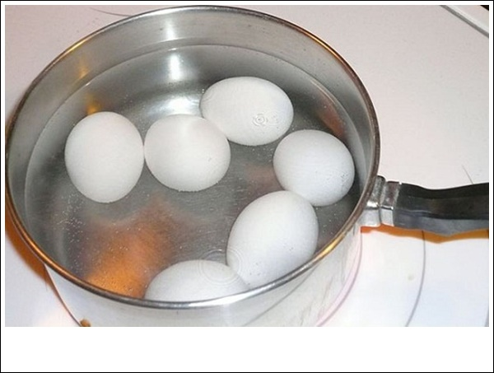
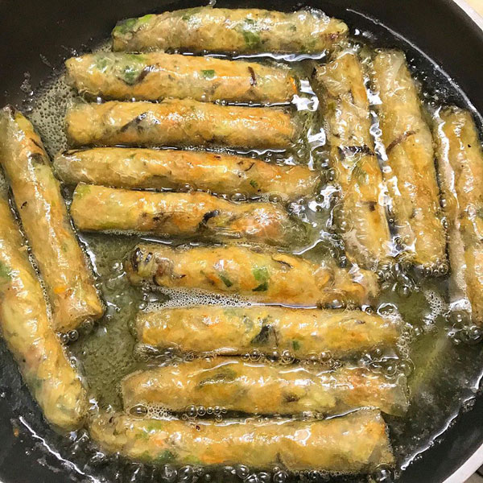
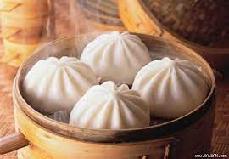
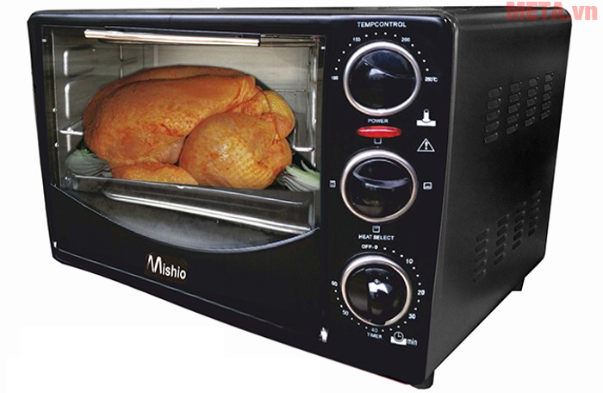
II. BẢO QUẢN VÀ CHẾ BIẾN THỰC PHẨM TRONG GIA ĐÌNH
2. Chế biến thực phẩm có sử dụng nhiệt
Làm chín TP trong nước
Làm chín TP trong chất béo
Làm chín TP bằng nguồn nhiệt trực tiếp
Làm chín TP bằng hơi nước

Slide 17
Nhóm chất đường bột
Cung cấp
Chất dinh dưỡng
Nhóm chất đạm
Nhóm chất béo
Đủ 4 nhóm thực phẩm
Nhóm chất khoáng và vitamin
Để khỏe mạnh cần
Chế độ ăn uống khoa học
Đảm
Bữa ăn dinh dưỡng và hợp lí
Đảm
Bảo
Tỉ lệ thích hợp giữa các nhóm thực phẩm
Thực
Phẩm
Ăn đúng giờ
Bảo
Ăn đúng cách
Để kéo dài thời hạn sử dụng cần
Vai trò
Giữ thực phẩm lâu hư hỏng
Phơi khô, ướp đá, ướp muối, hút chân không…
Bảo quản
có
Bằng
Ý nghĩa
Làm cho thực phẩm đa dạng
cách
Để ăn được cần
Làm thực phẩm thơm ngon, dễ ăn, dễ tiêu hóa
Chế biến không sử dụng nhiệt
Chế biến
Bằng
Làm cho món ăn đa dạng
cách
Phải đảm bảo
Chế biến có sử dụng nhiệt
Vệ sinh an toàn thực phẩm

Slide 18
LUYỆN TẬP
1. Cho biết những thực phẩm sau thuộc nhóm thực phẩm nào.
a.Nấm, thịt heo, thịt gà, trứng cút.
b. Xoài, rau muống, nho, bí đỏ, đu đủ.
c. Bún, khoai lang, ngô (bắp), bột gạo.
2. Nếu không được bảo quản đúng cách, thực phẩm sẽ như thế nào? Cho ví dụ 3 loại TP hư hỏng do không bảo quản đúng cách.
3. Dựa vào kiến thức đã học,hãy tính chi phí cho một bữa ăn dưới sự tư vấn của bà,của mẹ,hoặc chị của mình.

Slide 19
VẬN DỤNG
Dựa vào những kiến thức đã học em hãy nhờ mẹ trợ giúp để làm 1 món ăn bằng phương pháp trộn dầu giấm để đãi các thành viên trong gia đình mình.
Gợi ý: Rau xà lách,rau càng cua…trộn dầu giấm

Slide 20
* DẶN DÒ
Ôn kỹ nội dung Gv đã hướng dẫn trong chương I và chương II
- Hoàn thành các nội dung trong sách bài tập.

Slide 21




CHÚC CÁC EM HỌC TỐT

